Slide 1
Fundamentos do Desporto

Slide 2
Fundamentos do Desporto

Slide 3
Tema 1. Fatores psicológicos e psicossociais da prestação desportiva
Psicologia do desporto –
aprendizagem e desenvolvimento
humano
Carga horária 25 horas / 30 aulas
Fatores intrínsecos
Fatores extrínsecos
Comportamento, como resultado dos fatores instrínsecos e extrínsecos
A relação treinador-pais-atleta
Ana Cristina Arez

Slide 4
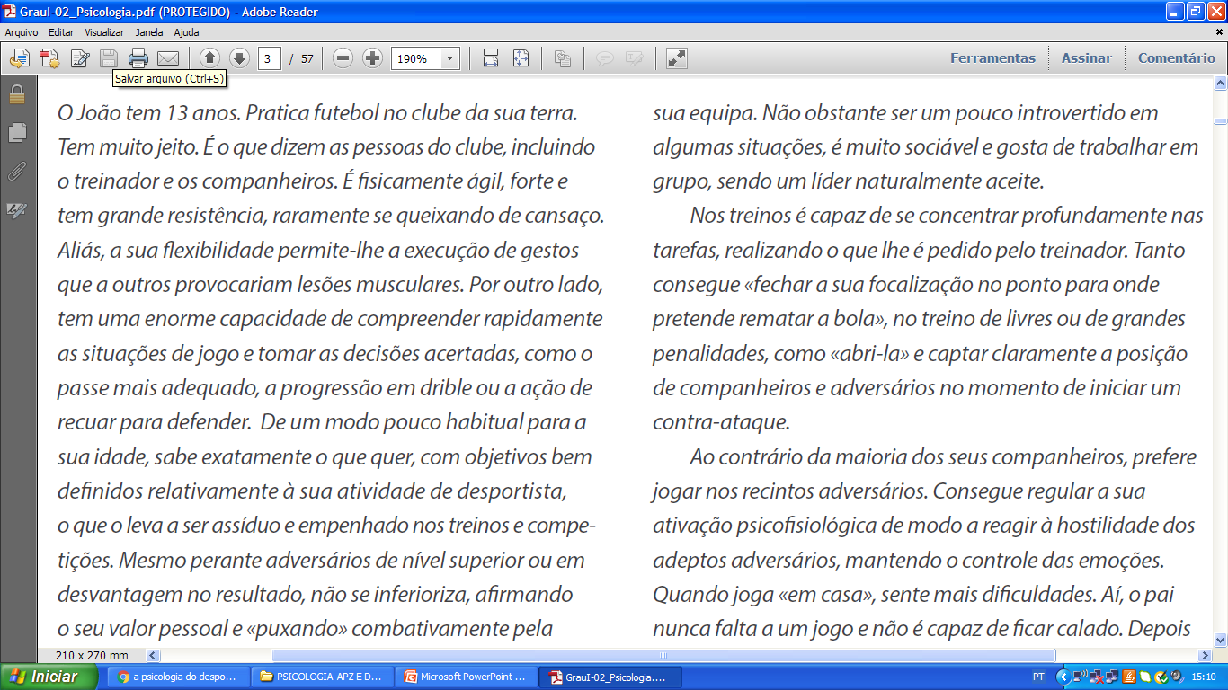
1. Fatores psicológicos e psicossociais da prestação desportiva

Slide 5
1. Fatores psicológicos e psicossociais da prestação desportiva
Manual de curso de treinadores, Grau I
Esta história contém bastante informação psicológica:
Aspetos que se relacionam com as características psicológicas do atleta:
relativas à personalidade - características mais estáveis, como a introversão e a sociabilidade;
características modificáveis (ex: controlo emocional e motivação)
Aspetos relacionados com o contexto da prática - o local das competições, o público, etc.
Ex: consegue regular melhor as emoções quando joga no casa dos adversários.
Aspectos relacionados com as características do jogo, que apelam a determinados processos psicológicos.
Ex: alternância entre a concentração estreita e a concentração ampla.

Slide 6
1. Fatores psicológicos e psicossociais da prestação desportiva
Condicionantes da prática desportiva:
FATORES INTRÍNSECOS
Componentes psicológicas que caracterizam o praticante
FATORES EXTRÍNSECOS
Tipo de tarefa
Tipo de situação
Manual de curso de treinadores, Grau I

Slide 7
1. Fatores psicológicos e psicossociais da prestação desportiva
1.1 FATORES INTRÍNSECOS AO ATLETA
São características, qualidades e competências do atleta, que influenciam o seu comportamento, interferindo no seu desempenho desportivo.
Existe um conjunto de componentes psicológicas que caracterizam o praticante. Algumas destas componentes são muito estáveis e dificilmente modificáveis, enquanto outras podem ser modificáveis através de treino.

Slide 8
1. Fatores psicológicos e psicossociais da prestação desportiva
1.1 FATORES INTRÍNSECOS AO ATLETA
Qualidades Físicas | Ex. de Qualidades Psicológicas
VELOCIDADE | Velocidade de reação Modificável através do treino - a prática repetida e sistemática facilita a melhoria do desempenho, na reação aos estímulos.
 | Tomada de decisão A prática faz com que o atleta consiga antecipar os elementos da situação para a qual se preparou, e consiga antecipar as possíveis soluções.

Slide 9
1. Fatores psicológicos e psicossociais da prestação desportiva
1.1 FATORES INTRÍNSECOS AO ATLETA
Qualidades Físicas | Ex. de Qualidades Psicológicas
RESISTÊNCIA | RESISTÊNCIA PSICOLÓGICA
 | Capacidade de lidar com o stress prolongado no tempo É ser capaz de lidar com a frustração de se falhar na realização dos objetivos estabelecidos, sem desistir de se empenhar nas tarefas de treino e de competição.
 | Capacidade de persistir Ser capaz de persistir num esforço prolongado, com a combatividade e a concentração necessárias à sua realização.

Slide 10
1. Fatores psicológicos e psicossociais da prestação desportiva
1.1 FATORES INTRÍNSECOS AO ATLETA
Qualidades Físicas | Ex. de Qualidades Psicológicas
FORÇA | FORÇA PSICOLÓGICA
 | Capacidade de estabelecer objetivos claros e o grau de vontade em atingi-los Conseguir atingir os objetivos que foram traçados, apesar dos sacrifícios que se têm de fazer durante o caminho para os alcançar.
 | Nível de assertividade A maneira como o atleta se afirma quando defende os seus objetivos e as suas opiniões, perante os outros.
Assertividade: conjunto de atitudes e comportamentos que permitem ao indivíduo afirmar-se social e profissionalmente sem violar os direitos dos outros. in Dicionário infopédia da Língua Portuguesa

Slide 11
1. Fatores psicológicos e psicossociais da prestação desportiva
1.1 FATORES INTRÍNSECOS AO ATLETA
Qualidades Físicas | Ex. de Qualidades Psicológicas
FLEXIBILIDADE | Necessidade de regulação emocional Ser capaz de controlar as emoções e a ansiedade, ao longo do tempo, e de acordo com as necessidades do momento.
 | Processo de adaptação da atenção Ser capaz de saltar de um focus (concentração da atenção) interno, para um externo, ou, ser capaz de uma menor amplitude de concentração, para uma maior, de acordo com a evolução da tarefa.

Slide 12
1. Fatores psicológicos e psicossociais da prestação desportiva
Aspetos psicológicos intrínsecos ao praticante:
Com base no texto das págs. 3 e 4 e completa:
Inteligência, capacidade de concentração, capacidade para tomar decisões, boa adaptação da atenção às diferentes situações.
Bom controlo das emoções, principalmente quando joga fora de casa; a presença do pai dificulta-lhe o controlo das emoções.
Introvertido (em algumas situações), sociável e gosta de trabalhar em grupo.
Assíduo, empenhado e combativo.
Sabe o que quer, e tem objetivos bem definidos relativamente à sua atividade de desportiva.
Gostava de progredir na sua carreira desportiva.

Slide 13
1. Fatores psicológicos e psicossociais da prestação desportiva
1.1 FATORES INTRÍNSECOS AO ATLETA
- O treinador deve ser capaz de caracterizar os seus atletas, em termos gerais, quanto às suas características psicológicas.
- Sendo todos diferentes, os atletas necessitam de abordagens individualizadas no processo de treino.
Exemplo:
Um atleta muito ansioso deverá desenvolver um conjunto de processos que lhe permitam:
sentir-se seguro e confiante quanto à sua capacidade de enfrentar uma situação competitiva importante ;
regular as suas emoções durante a competição.
Exemplo:
Com um atleta pouco motivado para treinar intensamente, o treinador deverá:
identificar corretamente o objetivo a atingir;
- estabelecer um programa com objetivos parciais estruturados ao longo do tempo, que se vão avaliando e controlando.

Slide 14
1. Fatores psicológicos e psicossociais da prestação desportiva
1.1 FATORES INTRÍNSECOS AO ATLETA
O treinador tem de sistematizar a informação sobre as características psicológicas dos seus atletas, do mesmo modo que o faz em relação às características físicas, técnicas ou táticas.
Através da observação atenta dos comportamentos e dos contactos pessoais do dia a dia, o treinador recolhe muita informação.
Através do conhecimento que vai adquirindo sobre os atletas, vai adequando as suas estratégias e processos técnicos e pedagógicos às características de cada um, e às exigências específicas do treino e da competição.
?

Slide 15
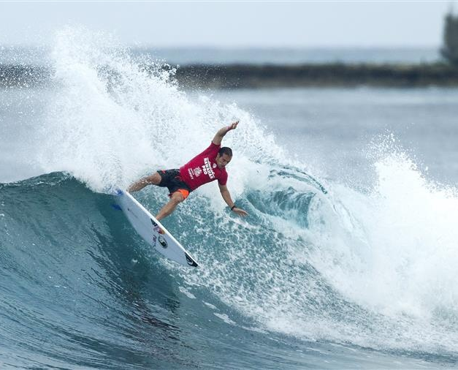
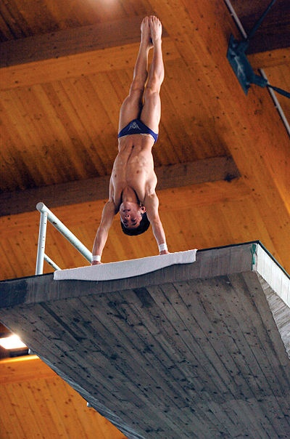
1. Fatores psicológicos e psicossociais da prestação desportiva
1.2 FATORES EXTRÍNSECOS AO ATLETA
Características da tarefa e da situação onde tem lugar o desempenho desportivo, e que influenciam o comportamento do atleta.
Conhecer bem a estrutura e os processos psicológicos dos praticantes (fatores intrínsecos) não é suficiente para entender e preparar bem o seu desempenho desportivo.
É igualmente importante ter em atenção o tipo de tarefas da modalidade em causa, e o contexto em que ela ocorre.

Slide 16
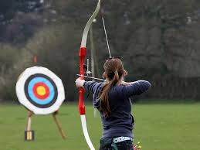
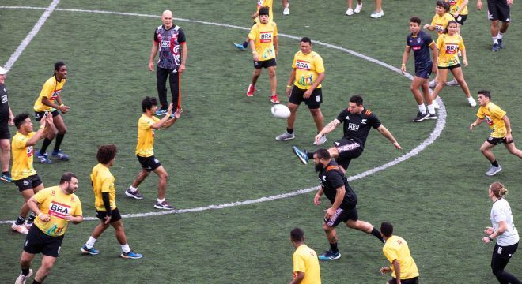
1. Fatores psicológicos e psicossociais da prestação desportiva
1.2 FATORES EXTRÍNSECOS AO ATLETA
1.2.1 TAREFA
Os diferentes desportos apelam a diferentes exigências psicológicas que é necessário conhecer para estruturar o processo de treino.
Exemplo:
Assim como o treino do halterofilista não se faz com destrezas acrobáticas típicas da ginástica, também o praticante de tiro com arco não treina a sua adaptação psicológica com tarefas que o obriguem a dispersar a atenção para vários estímulos em simultâneo.

Slide 17
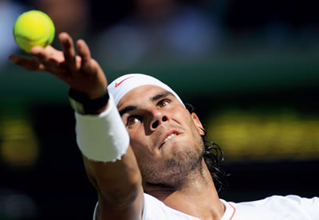
1. Fatores psicológicos e psicossociais da prestação desportiva
1.2 FATORES EXTRÍNSECOS AO ATLETA
1.2.1 TAREFA
O treinador deve conhecer o tipo de exigências psicológicas próprias da sua modalidade para organizar as tarefas do treino de acordo com esses aspetos.
Exemplo:
o jogador de ténis tem de aprender a concentrar-se no momento do serviço. Para isso, tem de aprender a gerir os estímulos internos que perturbam a sua concentração.
Assim, no momento de servir ele tem de dirigir a sua atenção para determinado ponto, com uma intensidade tal, que não seja perturbado nem pelos estímulos externos, como o ruído ou o vento, nem pelos estímulos internos, como os pensamentos sobre a importância daquele ponto.

Slide 18
1.2.1 TAREFA (continuação)
Como fazer?
Submeter os atletas às situações, para que desenvolvam competências de adaptação;
Ensinar e treinar técnicas e estratégias psicológicas que aumentem os recursos pessoais de adaptação às tarefas.
Exemplo:
Em primeiro lugar, durante a preparação psicológica geral, o tenista aprende a “prender” o pensamento numa ideia ou imagem mental, durante o tempo que quiser, e sem se dispersar.
Mais tarde deverá ser ensinado a desenvolver uma rotina de ações específicas, que o levam a um estado físico e psicológico (emoções e pensamentos) que o ajuda a atingir a concentração necessária.

Slide 19
Tarefa
Com base na tua modalidade ou numa modalidade à escolha, e de acordo com o quadro ao lado, identifica as várias componentes psicológicas que são exigidas aos seus praticantes.
Podem fazer a tarefa individualmente, ou em grupos de 2 a 3 alunos.

Slide 20
Tarefa
Tipo de concentração – estreita ou larga
Tipo de decisão – regulada por fatores externos
- regulada por fatores internos ao sujeito
Tempo disponível para a reação – baixo
- elevado
Complexidade de elementos a processar – baixa
- elevada
Interação – com interação
- sem interação

Slide 21
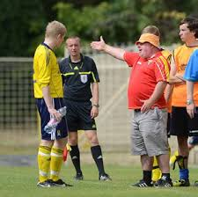
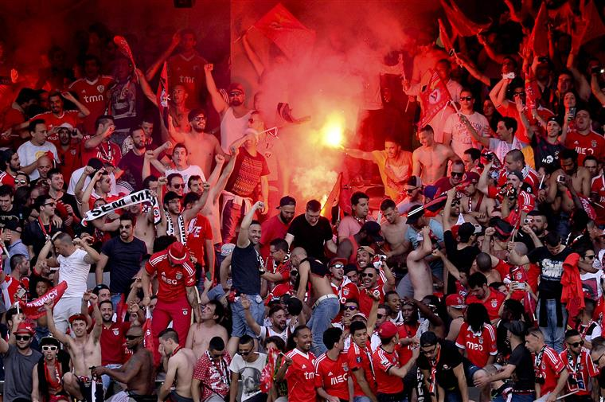
1. Fatores psicológicos e psicossociais da prestação desportiva
1.2 FATORES EXTRÍNSECOS AO ATLETA
1.2.2 A SITUAÇÃO
As tarefas desportivas acontecem num determinado contexto físico e social, o qual pode constituir um fator de pressão para o desempenho do atleta.
Como tal, ele deve preparar-se para enfrentar essas situações de modo a conseguir o melhor desempenho possível, mesmo em condições desfavoráveis.

Slide 22
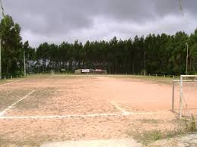
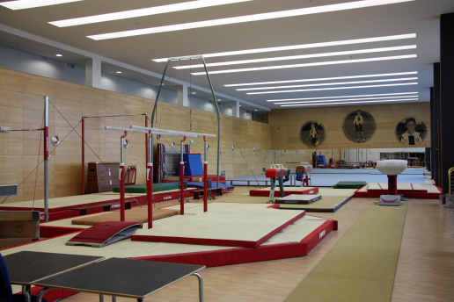
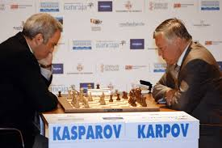
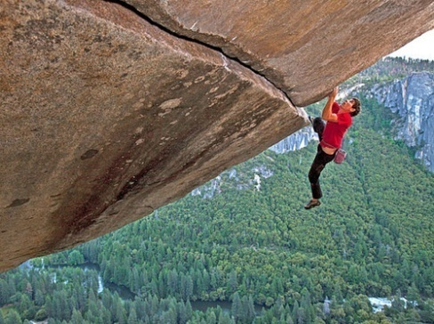
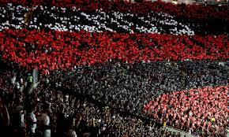
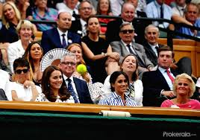
Componentes da situação:
- Tipo de recinto e contexto físico onde tem lugar a atividade
- Tipo e dimensão da assistência

Slide 23
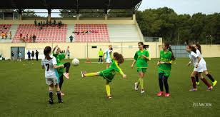
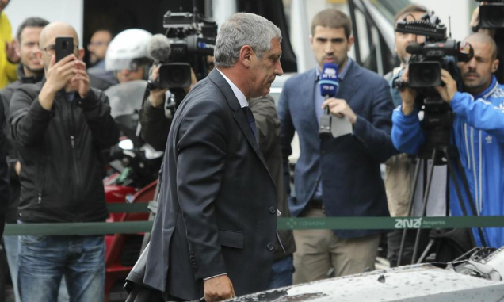
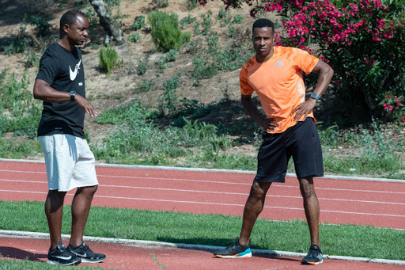
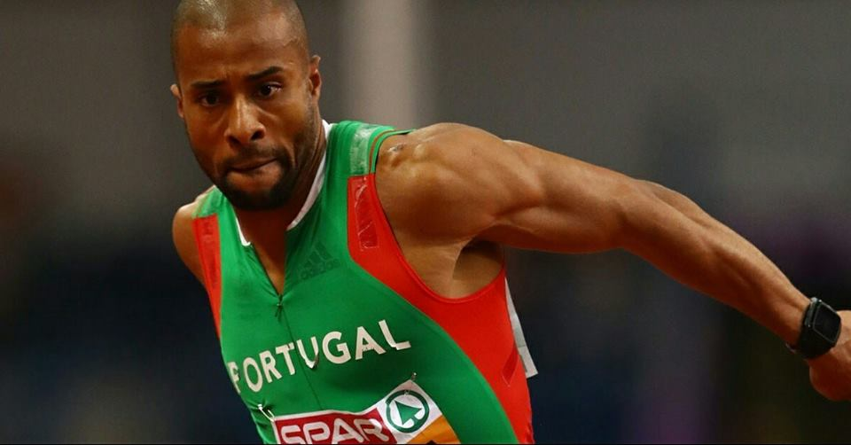
Componentes da situação:
- Nível de impacto mediático
- Contexto de treino ou de competição

Slide 24
Componentes da situação:
- Grau de importância da competição
- Grau de conhecimento sobre o envolvimento físico e social específico
- Pressão temporal
- Pressão do resultado
Quando não existe qualquer preparação específica do atleta para lidar com este tipo de situações, a não ser a sua experiência, podem perder-se anos até ele perceber qual a melhor forma de lidar com as situações.
O atleta vai tentando aprender à custa do seu próprio esforço, ora fracassando ora sendo bem sucedido, havendo atletas que nunca chegam a encontrar a melhor forma de se adaptarem às situações desfavoráveis.

Slide 25
1. Fatores psicológicos e psicossociais da prestação desportiva
1.3 O COMPORTAMENTO COMO RESULTADO DOS FATORES INTRÍNSECOS E EXTRÍNSECOS
Apesar de a forma do gesto desportivo ser idêntica (lançamento a partir da linha de lance livre) cada execução é única e diferente.
O seu êxito ou fracasso pode depender da situação (importância do jogo ou momento em que aconteceu a falta), ou da forma como o atleta está a sentir e a viver a competição.
Não é possível compreender o comportamento dos atletas se não considerarmos a sua interação com o contexto.
O indivíduo tem influência sobre o contexto, e o contexto também influencia o indivíduo.

Slide 26
1. Fatores psicológicos e psicossociais da prestação desportiva
1.3 O COMPORTAMENTO COMO RESULTADO DOS FATORES INTRÍNSECOS E EXTRÍNSECOS
A observação desta capacidade leva-nos a afirmar tantas vezes: “Parece tão fácil!!”

Slide 27
1. Fatores psicológicos e psicossociais da prestação desportiva
1.4 A RELAÇÃO TREINADOR-PAIS-ATLETA
Os pais e os treinadores são as pessoas mais importantes para os praticantes, sendo aquelas que mais os influenciam em todas as fases da carreira.
A investigação mostrou que, de um modo geral, os atletas que atingiram elevados níveis de excelência, caracterizaram os seus pais como tendo sido suportes essenciais na fase inicial da carreira desportiva.

Slide 28
1.4 A RELAÇÃO TREINADOR-PAIS-ATLETA
Fases da carreira desportiva
Iniciação:
Primeiros contactos com o desporto.
Desenvolvimento:
O jovem passa a estar envolvido num processo sério de treino com objetivos bem estabelecidos.
Especialização:
Período mais elevado do rendimento desportivo.
O treinador é o gestor do processo desportivo, enquanto os pais criam as condições que irão facilitar a participação do filho na atividade desportiva. Contudo, por vezes o envolvimento dos pais pode ser perturbador.

Slide 29
1.4 A RELAÇÃO TREINADOR-PAIS-ATLETA
O que as crianças e os jovens pensam e fazem, resulta muito da influência que recebem dos pais e das reações que estes têm a tudo o que diz respeito à participação desportiva dos filhos.
Conclusões de alguns estudo sobre este tema
Os pais (mais do que as mães) são a influência mais importante dos jovens, no que diz respeito à sua participação ativa na prática desportiva.
Para os jovens, os pais são os adultos que mais os influenciam na formação das suas atitudes relativamente à importância que dão à vitória, em comparação com o valor que dão ao aperfeiçoamento das tarefas desportivas.
A maior fonte de stress do jovem desportista é o medo de falhar. Este medo tem origem no facto de os pais darem demasiado valor ao resultado.
O desenvolvimento do traço de ansiedade dos jovens é influenciado pela avaliação negativa que os pais fazem do seu desempenho.
Os pais das crianças mais dotadas para o desporto têm expectativas mais altas sobre a prestação dos filhos e encorajam-nos mais para participar, do que os pais das menos dotadas ou daquelas que não são praticantes habituais.
Os jovens sentem maior prazer no desporto quando percebem nos pais reações positivas ao seu desempenho, e quando eles se interessam pela atividade dos filhos, independentemente dos resultados.

Slide 30
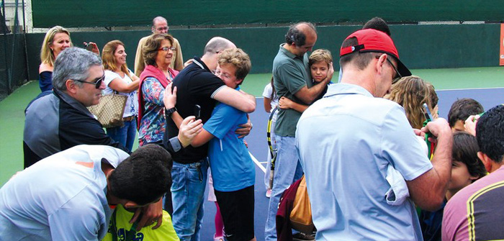
1.4 A RELAÇÃO TREINADOR-PAIS-ATLETA
A participação desportiva dos jovens depende muito dos pais e é influenciada pelo clima que existe entre o treinador, os pais e o atleta.
O papel do treinador deve incluir a relação com a família, devendo ter uma ação pedagógica relativamente a ela.

Slide 31
Princípios que o treinador deve seguir para integrar a família no processo desportivo, de modo a melhorar a integração dos jovens:

Slide 32
Tema 2. A Motivação e o processo de treino
Psicologia do desporto –
aprendizagem e desenvolvimento
Humano
A motivação intrínseca
A motivação extrínseca
A orientação motivacional: para a tarefa versus para o resultado
A evolução da motivação para a prática desportiva
A formação da atitude do praticante
As estratégias do treinador
Ana Cristina Arez

Slide 33
2. A motivação e o processo de treino
Manual de curso de treinadores, Grau I
Neste exemplo existe um conjunto de razões ou motivos que desencadeiam o comportamento de aderir a uma prática desportiva e de aí persistir, ou não, com determinada intensidade ou empenho, com vista a realizar um objetivo.

Slide 34
Tarefa
Escreve todos os motivos que te lembres, e que te levaram a começar a praticar desporto.
Escreve também todos os motivos que te levam a continuar a praticar.
- Se já não tens uma prática regular, indica os motivos que te levaram a abandonar a prática desportiva.

Slide 35
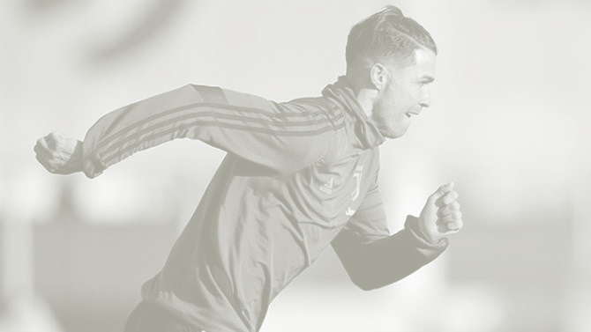
2. A motivação e o processo de treino
Uma possível definição de motivação
... a motivação é o conjunto de mecanismos biológicos e psicológicos que possibilitam o desencadear da ação, da orientação (para uma meta ou, ao contrário, para se afastar dela) e, enfim, da intensidade e da persistência: quanto mais motivada a pessoa está, mais persistente e maior é a atividade. (Lieury & Fenouillet, 2000, p. 9).
Por vezes as razões que levaram a começar uma prática desportiva alteram-se, no contacto com o desporto e com os fatores envolventes.
Muitos iniciam o desporto apenas para acompanhar os amigos e procurar oportunidades de convívio, acabando por se entusiasmar, passando a treinar intensamente em busca da perfeição.
Outros, começaram por encontrar no esforço e no aperfeiçoamento das técnicas um verdadeiro prazer, mas a certa altura passaram a valorizar os benefícios sociais ou materiais que o desporto lhes poderia proporcionar.

Slide 36
Existem dois grupos de motivos determinantes da participação na prática desportiva: os motivos intrínsecos e os motivos extrínsecos.
2.1 A MOTIVAÇÃO INTRÍNSECA
“Refere-se às razões de envolvimento numa atividade, para satisfação do prazer pessoal que a prática provoca”. (Manual de curso de treinadores, Grau I)
A motivação intrínseca é a que caracteriza os praticantes que gostam de realizar as tarefas de treino e de competição e que têm grande satisfação quando percebem que estão a evoluir e que se estão a aperfeiçoar.
Estes praticantes encontram no desporto elementos para a sua valorização como pessoas.

Slide 37
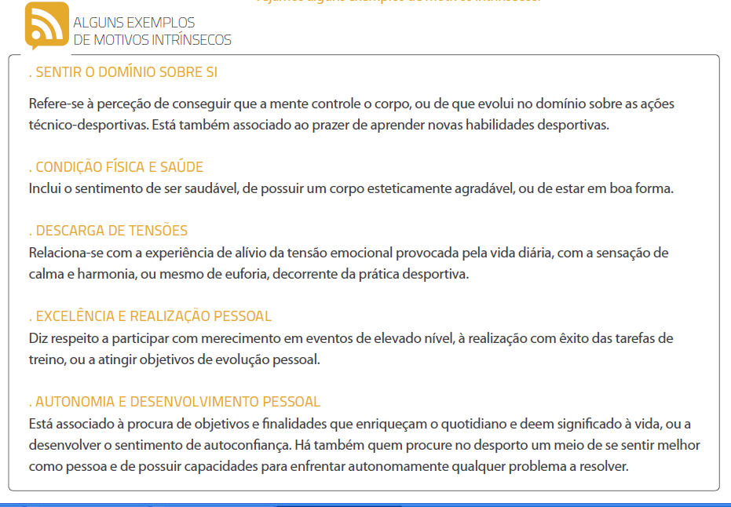
Manual de curso de treinadores, Grau I

Slide 38
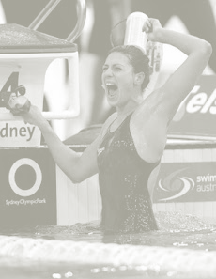
2.1 A MOTIVAÇÃO INTRÍNSECA
Características dos praticantes com elevada motivação intrínseca:
são empenhados;
são regulares no modo como se dedicam ao desporto;
são assíduos e pontuais;
têm uma significativa probabilidade de não se deixarem abalar pelas contrariedades que vão encontrando;
são consistentes na procura de melhorar o conhecimento sobre o seu desporto;
são consistentes no trabalho que fazem para evoluir.

Slide 39
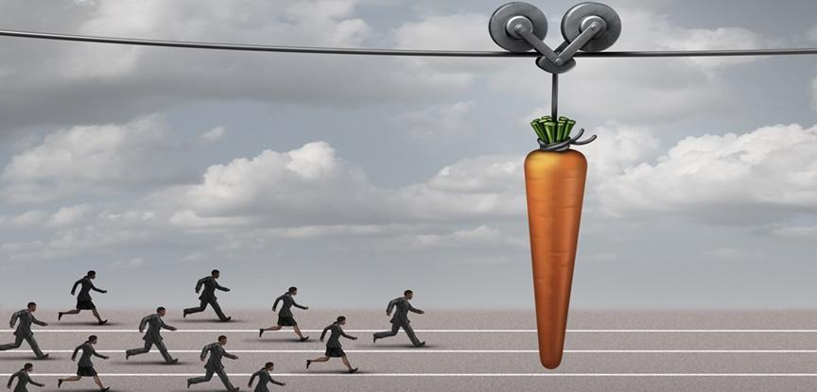
2.2 A MOTIVAÇÃO EXTRÍNSECA
“Refere-se às razões de envolvimento numa atividade, que lhe são exteriores, mas que se relacionam com incentivos ou recompensas que lhe estão associadas.” (Manual de curso de treinadores, Grau I)
Este tipo de motivação relaciona-se com razões externas ao praticante - razões de carácter social ou material, que ele procura satisfazer através do desporto.

Slide 40
Manual de curso de treinadores, Grau I

Slide 41
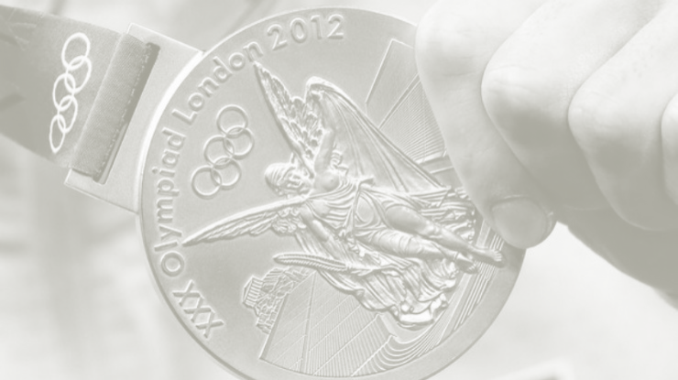
2.2 A MOTIVAÇÃO EXTRÍNSECA
Quando a motivação extrínseca prevalece:
Os desportistas tendem a empenhar-se na mesma medida em que os motivos se realizam;
A intensidade da motivação pode ser bastante elevada, o que influencia o nível do desempenho e a consequente satisfação;
Quando a realização dos motivos deixa de se verificar, ou quando o seu significado se altera, os atletas podem não ter capacidade para encontrar uma nova fonte de energia (de motivação).

Slide 42
Tarefa
- Verifica se os motivos que te levaram a começar a prática desportiva foram intrínsecos, extrínsecos , ambos, ou outros.
- Faz o mesmo com os motivos que te levaram a continuar.
- Verifica se eles se alteraram e de que modo se alteraram.
- Se já não tens uma prática regular, verifica se os motivos que te levaram a abandonar foram intrínsecos, extrínsecos , ambos, ou outros. De que modo os motivos se alteraram.

Slide 43
2. A motivação e o processo de treino
2.3 A ORIENTAÇÃO MOTIVACIONAL
Outra dimensão da motivação diz respeito à orientação do desportista, ou seja, ao modo como se envolve no processo de treino e de competição.
Orientação motivacional
“Decorre de um conjunto de crenças individuais que determinam o modo como as pessoas se envolvem na atividade, seja centrada nos aspetos associados ao desempenho, seja na preocupação com a obtenção de um resultado final (ex: na competição).
(Manual de curso de treinadores, Grau I)

Slide 44
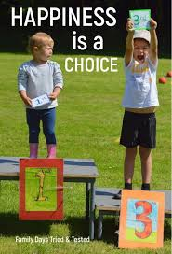
2. A motivação e o processo de treino
2.3.1 ORIENTAÇÃO PARA A TAREFA
Os praticantes com elevada orientação para a tarefa, têm um desejo constante de aperfeiçoamento pessoal de acordo com os objetivos elevados que traçaram, de forma realista.
A avaliação pessoal que fazem da realização dos seus objetivos sobrepõe-se ao resultado desportivo.
Exemplo:
Mesmo perdendo a competição podem viver interiormente uma vitória, se a meta que estabeleceram para o seu desempenho foi atingida ou superada.

Slide 45
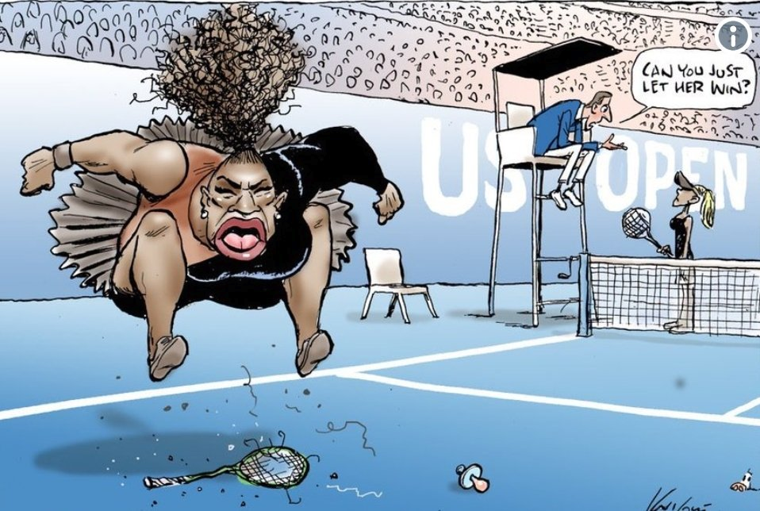
2. A motivação e o processo de treino
2.3.1 ORIENTAÇÃO PARA O RESULTADO
Os praticantes com elevada orientação para o resultado, dão muita importância à imagem que transmitem através do resultado da sua prestação.
A finalidade principal é o resultado e não a qualidade com que desempenham a tarefa.
Exemplo:
O facto de perderem ou ganharem condiciona o modo como percecionam a sua competência pessoal e desportiva, não encontrando satisfação ou interpretação positiva se perderem uma competição.
Estes praticantes tendem a viver o desporto, e principalmente a competição, com valores elevados de ansiedade.

Slide 46
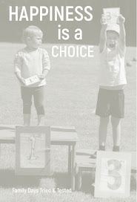
2. A motivação e o processo de treino
CONCLUSÕES:
A orientação para a tarefa favorece a adaptação psicológica, no que se refere:
ao nível de empenhamento;
à persistência na atividade;
á focalização das energias nos elementos relevantes das tarefas;
ao controlo do stress e das emoções negativas;
etc.
Normalmente há uma coexistência dos dois tipos de orientação, sendo que uma delas é predominante.

Slide 47
2.3 A ORIENTAÇÃO MOTIVACIONAL (continuação)
A importância do tipo de orientação motivacional relaciona-se com as seguintes consequências psicológicas:

Slide 48
2. A motivação e o processo de treino
2.4 A EVOLUÇÃO DA MOTIVAÇÃO PARA A PRÁTICA DESPORTIVA
A evolução do praticante e o seu desenvolvimento, ao longo da carreira desportiva, fazem com que as necessidades e os motivos de participação no desporto se vão alterando.
Essas alterações devem-se, quer à maturação do indivíduo, quer à modificação das características do contexto social e desportivo.
FASES DA CARREIRA DESPORTIVA
Fase de iniciação
Fase de desenvolvimento
Fase de especialização
Fase de regressão

Slide 49
2.4 A EVOLUÇÃO DA MOTIVAÇÃO PARA A PRÁTICA DESPORTIVA
Fase de iniciação
Neste período, verifica-se nas crianças uma motivação geral para as atividades desportivas relacionada com uma necessidade indiferenciada de movimento.
Facilmente se interessam e empenham em qualquer atividade que lhes seja proposta.
Características dos que têm mais probabilidade de evoluir com sucesso
- têm alegria em realizar as tarefas que lhes trazem divertimento e lhes provocam entusiasmo
- alguns já revelam qualidades especiais, que os destacam dos outros.
b) Fase de desenvolvimento
Surge a necessidade de o praticante se sentir competente na execução das tarefas, o que se sobrepõe à necessidade de movimento, que vai perdendo o seu carácter indiferenciado.
Começam a observar-se formas distintas de envolvimento: “Uns vão treinar e outros apenas vão ao treino!”
Características dos que têm mais probabilidade de atingir níveis de excelência:
- revelam um empenho sério e profundo
- cumprem as tarefas com grande rigor
- orientam-se no sentido de superar os desafios e no desejo constante de aperfeiçoamento

Slide 50
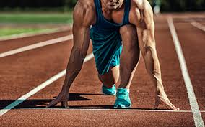
2.4 A EVOLUÇÃO DA MOTIVAÇÃO PARA A PRÁTICA DESPORTIVA
c) Fase de especialização
Os praticantes centram-se no seu desempenho e na forma de o melhorar. O treino torna-se muito especifico, de acordo com as características da modalidade e da metodologia do treino.
Surgem algumas motivações relacionadas com aspetos materiais ou sociais.
Características dos praticantes de excelência:
- o desporto está sempre presente e condiciona toda a sua vida
- têm uma preocupação permanente em se aperfeiçoar; os seus pensamentos estão absorvidos pelos processos de treino
- procura da perfeição através do cumprimento de todas as tarefas, da programação rigorosa da sua vida e da busca de conhecimento.

Slide 51
2.4 A EVOLUÇÃO DA MOTIVAÇÃO PARA A PRÁTICA DESPORTIVA
d) Fase de regressão
Corresponde à diminuição das capacidades físicas e do potencial de desempenho.
Muitos atletas que alcançaram um nível elevado, abandonam a prática no momento em que esta fase se aproxima.
Alguns vivem este período com grande intensidade emocional, onde a adaptação a uma nova realidade pode ser difícil e traumática.
Preparação específica para o abandono da carreira desportiva:
- com o objetivo de diminuir as consequências psicológicas negativas
- antecipar de forma realista a possibilidade da reforma desportiva
- estruturar estratégias adaptativas adequadas
- programar atividades e interesses alternativos
- procurar atividades físicas e desportivas de substituição
O indivíduo deve reencontrar o prazer geral do movimento e ser capaz de reformular objetivos e finalidades.

Slide 52
MOTIVAÇÃO PARA
A PRÁTICA
DESPORTIVA
2.5 A FORMAÇÃO DA ATITUDE DO PRATICANTE
Afetos positivos ou negativos associados à participação no desporto
A avaliação que faz de si próprio
como atleta
Sistema pessoal de objetivos e de valorização das recompensas
Prémios
Clima do treino
Apoio dos outros
Influencia o esforço e a persistência e o modo como enfrenta os problemas e as dificuldades da tarefa
Orientação para a tarefa
Orientação para o resultado
Motivos
intrínsecos
Motivos
extrínsecos

Slide 53
2. A motivação e o processo de treino
2.5 A FORMAÇÃO DA ATITUDE DO PRATICANTE
O treinador é o elemento mais importante no processo de motivação dos seus atletas, pois tem um papel central como regulador do clima motivacional
Clima motivacional:
“Ambiente psicológico global que afeta os participantes e tem por base uma orientação privilegiada para objetivos de tarefa ou de resultado, valorizada pelos elementos mais influentes no contexto desportivo.” (Manual de curso de treinadores, Grau I)
Algumas opções do treinador têm muita influência na construção do clima motivacional:
Opções didáticas (organização, planificação e orientação dos treinos ) e estratégias psicológicas;
comunicação com os atletas;
modo como valoriza o desempenho e os resultados.

Slide 54
2. A motivação e o processo de treino
2.5.1 AS ESTRATÉGIAS DO TREINADOR
Neste exemplo trata-se de um praticante orientado para o resultado.
O prémio atribuído teve o efeito contrário daquele que se pretendia.
Se se estimula a motivação extrínseca, o empenho do atleta pode ficar prisioneiro da recompensa.
A motivação intrínseca pode-se transformar em extrínseca, quando o resultado do seu comportamento passa a ser premiado com um valor.
Será que os prémios são sempre negativos?
NÃO!!!
Devem ter um valor simbólico, relacionado com a evolução e a melhoria na aprendizagem e aperfeiçoamento das tarefas.

Slide 55
QMAD – Questionário de Motivação para as atividades desportivas
(Trad. Por Serpa e Frias, 1990)

Slide 57
2.5.1 AS ESTRATÉGIAS DO TREINADOR
Promover a motivação intrínseca e a orientação para a tarefa
Quanto aos prémios
Quanto ao reforço social fornecido pelo treinador
Quanto à promoção do divertimento
Quanto a contrariar as razões do abandono desportivo
Quanto aos prémios

Slide 58
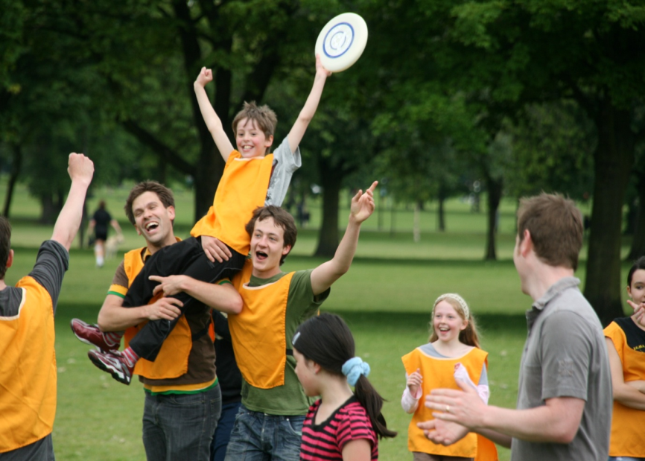
2.5.1 AS ESTRATÉGIAS DO TREINADOR
Promover a motivação intrínseca e a orientação para a tarefa
Promoção do divertimento
É uma das razões mais associadas à motivação intrínseca.
Através dos seguintes fatores:
Reforço social fornecido pelo treinador (elogio)

Slide 59
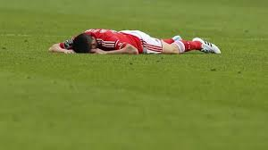
2.5.1 AS ESTRATÉGIAS DO TREINADOR
Promover a motivação intrínseca e a orientação para a tarefa
Contrariar as razões de abandono desportivo
Não esquecer as razões mais apontadas para o abandono desportivo:

Slide 60
2. A motivação e o processo de treino
CONCLUSÕES:

Slide 62
Tema 3. A relação treinador-atleta
Psicologia do desporto –
aprendizagem e desenvolvimento
Humano
O treinador como líder
As competências de comunicação
As dimensões instrumental e socioemocional da intervenção
A componente situacional da relação treinador-atleta
A educação para a autonomia do atleta
O treinador e a carreira do atleta
Ana Cristina Arez

Slide 63
3. A relação treinador-atleta
Manual de curso de treinadores, Grau I
Este episódio revela a profunda ligação que vulgarmente se estabelece entre treinador e atleta, mesmo no mais elevado nível do desporto mundial.
A dimensão afetiva e emocional transcende muitas vezes a dimensão técnica, que inicialmente juntou treinador e atleta.

Slide 64
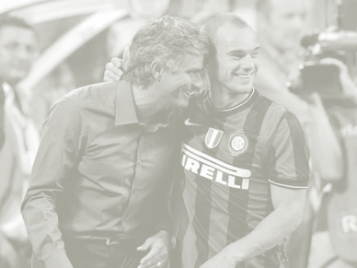
3. A relação treinador-atleta
3.1 O TREINADOR COMO LÍDER
Liderança
“Processo comportamental que tem por objetivo influenciar os indivíduos e grupos para que possam alcançar os objetivos pretendidos”.
(Manual de curso de treinadores, Grau I)
O treinador é um líder com características específicas, que desenvolve a sua ação no contexto desportivo, atuando diretamente junto de atletas e equipas.

Slide 65
3. A relação treinador-atleta
3.1 O TREINADOR COMO LÍDER
O treinador é um líder com características específicas:
É um líder normalmente imposto
é escolhido pela estrutura e os atletas não têm intervenção na sua escolha.
É um lider formal
desempenha as suas funções numa organização, com objetivos e finalidades definidas.
Tem um poder legítimo
a organização (clube, federação) atribuiu-lhe um poder relacionado com a sua função.
Tem o poder de coerção
pode punir os membros do grupo que dirige, de acordo com os seus critérios relativos às normas de funcionamento coletivo.
Tem o poder de recompensa
pode premiar os membros do grupo de acordo com os seus critérios relativos às normas de funcionamento coletivo.
Tem o poder de referência
quando é alvo de admiração e respeito por parte dos seus atletas.

Slide 66
3. A relação treinador-atleta
3.1 O TREINADOR COMO LÍDER

Slide 67
3. A relação treinador-atleta
3.1 O TREINADOR COMO LÍDER
Estilos de liderança no desporto,
segundo Chelladurai:
Quanto ao estilo de interação
- Treino-instrução
- Reforço
- Suporte social
Quanto ao estilo de tomada de decisão
- Democrático
- Autocrático

Slide 68
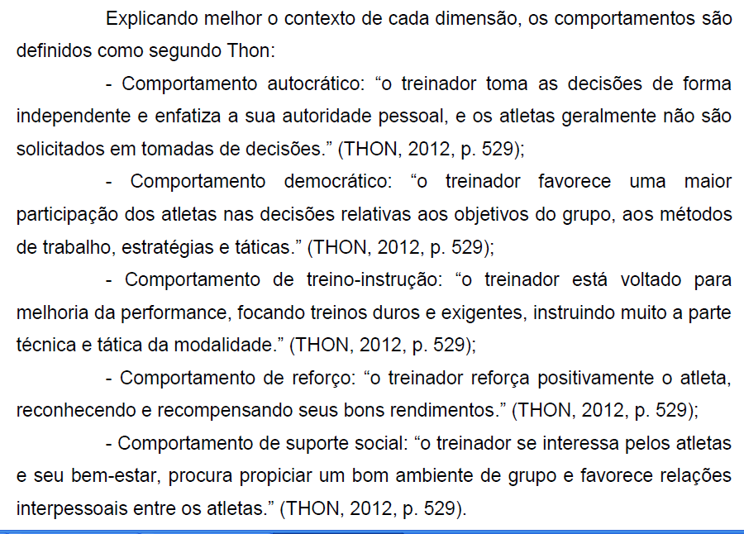
3.1 O TREINADOR COMO LÍDER
Serpa et al. (1988)

Slide 69
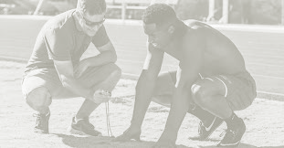
3.1 O TREINADOR COMO LÍDER
É importante investigar o comportamento de liderança dos treinadores, como também as preferências dos atletas, pois as decisões tomadas pelos líderes parecem afetar os resultados alcançados pelos membros do grupo.
Assim, se o treinador conhecer os comportamentos de liderança preferidos pelos seus atletas, as suas ações poderão ser otimizadas, aumentando suas possibilidades de resultados mais eficazes. (THON, 2012).
A Escala de Liderança no Desporto é um questionário composto por quarenta questões sobre os diferentes tipos de estilo de liderança dos treinadores em relação ao perfil dos atletas. Os treinadores podem ser agrupados em cinco dimensões: autocráticos, democráticos, treino-instrução, reforço e suporte social.

Slide 70
3.1 O TREINADOR COMO LÍDER
A Escala de Liderança no Desporto (ELD) é um questionário composto por 3 versões:
Autoperceção - que nos revela a perceção do treinador do seu próprio comportamento;
Perceção - que se refere à perceção que os atletas têm do comportamento do seu treinador;
Preferências - que diz respeito às preferências dos atletas pelo comportamento do treinador.
https://lcdgrupo.webnode.pt/lideran%C3%A7a/lideran%C3%A7a%20no%20desporto/
Cada uma das versões desta escala é constituída por 40 itens, aos quais se responde numa escala que varia entre 1 (nunca) e 5 (sempre). As respostas são agrupadas em cinco dimensões que representam o comportamento tipo do treinador/líder.

Slide 71
A Escala de Liderança no Desporto (ELD) Serpa et al. (1988)
https://www.psicologia.pt/artigos/textos/A0510.pdf

Slide 72
A Escala de Liderança no Desporto (ELD) (Serpa et al. , 1988)
PERCEPÇÃO
DOS ATLETAS
PREFERÊNCIAS
DOS ATLETAS
AUTOPERCEPÇÃO
DO TREINADOR

Slide 73
Tarefa
Pensa num treinador que tenha sido importante para ti e diz qual é o seu estilo de interação e de tomada de decisão.
Como praticante desportivo, diz quais são os estilos de liderança que mais aprecias.

Slide 74
3. A relação treinador-atleta
3.1 O TREINADOR COMO LÍDER
Resultados de alguns estudos:
O comportamento de treino-instrução e o de reforço são geralmente predominantes.
O estilo de decisão que o treinador apresenta, depende das características da prática, da maturidade dos atletas ou do nível competitivo.
Há tendência para que o estilo democrático predomine nos desportos individuais e o autocrático, nos coletivos.
Há uma tendência para que o sexo feminino prefira um estilo de liderança democrático e o sexo masculino, autocrático.
Há alguma relação entre o estilo de liderança dos treinadores e os estados emocionais dos atletas.
Os comportamentos democráticos e de treino-instrução estão associados a maior satisfação e a menor ansiedade. Para isto também contribui o suporte social.
O comportamento autocrático associa-se a menor satisfação e a sentimentos de ansiedade superiores.
Manual de curso de treinadores, Grau I

Slide 75
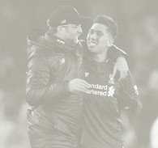
3. A relação treinador-atleta
3.1 O TREINADOR COMO LÍDER
- os atletas desejam obter competências e capacidades que os ajudem a melhorar a sua performance, daí terem um grau de satisfação associada ao estilo treino-instrução.
- Gostam que lhes seja dada oportunidade de participarem nas decisões que os afetam (estilo democrático).
- Gostam que a avaliação do seu desempenho tenha um carácter positivo (reforço) e transmita a ideia de que são respeitados como seres humanos (suporte social).

Slide 76
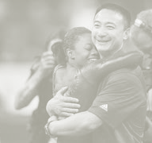
3.1 O TREINADOR COMO LÍDER
As características psicológicas dos praticantes dão aos treinadores algumas indicações sobre o estilo de liderança mais adequado.
O estilo Treino-instrução é preferido por atletas:
- com uma elevada motivação para a tarefa;
- que sentem que o controlo das suas ações e respetivos resultados dependem principalmente de si;
- gostam de ter as suas atividades bem organizadas.
O Suporte Social é preferido por atletas:
- com uma motivação predominantemente extrínseca;
- tendem a envolver-se no desporto pelas oportunidades de interação social e para fazer amizades;
- tenham elevados valores de ansiedade.
O Estilo Autocrático é preferido por atletas:
- que têm tendência a não organizarem as suas ações e atividades;
- que sentem que o controlo das suas ações e comportamentos dependem mais de fatores externos do que de si próprios.

Slide 77
3.1 O TREINADOR COMO LÍDER
CONCLUSÕES
As características psicológicas dos praticantes dão aos treinadores algumas indicações sobre o estilo de liderança mais adequado.

Slide 78
3. A relação treinador-atleta
3.2 AS COMPETÊNCIAS DE COMUNICAÇÃO
Muitas vezes surgem conflitos entre treinador e atleta, simplesmente porque o treinador reagiu de determinada forma a um comportamento do atleta, devido à interpretação que fez daquilo que viu.
Na sequência disto, o praticante faz a sua interpretação da resposta do técnico e reage negativamente. A partir daqui, uma sequência de mal-entendidos pode levar a um conflito, e até mesmo à rutura da relação entre treinador e atleta.
Tudo porque houve problemas de comunicação!
Na verdade, há um conjunto de fatores que tendem a interferir no processo de comunicação, facilitando-o ou dificultando-o.
Existem «filtros» que retiram à mensagem a sua «pureza objetiva», tanto retirando parte da informação, como acrescentando ou alterando o que é comunicado.

Slide 79
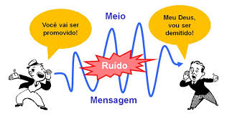
3.2 AS COMPETÊNCIAS DE COMUNICAÇÃO
“Filtros” que interferem na comunicação entre treinador e praticante:
Filtros relativos à situação de treinador
- estatuto dentro do grupo
- autoridade
- competência técnica
- conhecimentos sobre o desporto
- nível de participação no desporto
Filtros relativos à situação de atleta
- interesse na mensagem do treinador;
- confiança no treinador;
- conhecimento sobre o treinador;
- atenção à mensagem;
- preocupações com outros aspetos;
- experiência no desporto;
- nível de prática competitiva;
- situação desportiva no momento.
Filtros relativos ao envolvimento
- ruído sonoro em torno dos sujeitos em comunicação;
- conversas de outras pessoas;
- iluminação, música, etc.;
- condições atmosféricas;
- presença de outros elementos significativos.

Slide 80
3.2 AS COMPETÊNCIAS DE COMUNICAÇÃO
No processo de comunicação existem sempre os seguintes elementos básicos
1º. DECISÃO DE ENVIAR A MENSAGEM.
O treinador decide sobre o que deve comunicar e escolhe o momento que ele considera mais indicado para transmitir a mensagem.
2º. CODIFICAÇÃO DA MENSAGEM.
É o modo como se transforma o pensamento em palavras ou gestos, no sentido de comunicar o que se pretende. Deve ter-se em conta a adequação às caraterísticas e capacidades do recetor da mensagem.
3º. ENVIO DA MENSAGEM.
Corresponde ao ato de transmitir as ideias de um modo verbal ou através de gestos. O modo como se expressa a mensagem deve ser adequado a quem ela é destinada.
4º. CANAL DE TRANSMISSÃO.
É o meio escolhido para transmitir a mensagem: linguagem para mensagens verbais, ou movimentos corporais para mensagens não verbais.
A comunicação pode ser feita face a face, mas pode utilizar outros canais como o telefone, o computador, o vídeo, etc.
Em qualquer caso é necessário ter em conta a possibilidade de se verificarem «ruídos» que constituem interferências no processo e que pode deturpar o conteúdo da mensagem.

Slide 81
CONTINUAÇÃO
No processo de comunicação existem sempre os seguintes elementos básicos
5º. DESCODIFICAÇÃO DA MENSAGEM.
É a interpretação que o atleta faz do que lhe foi transmitido pelo treinador.
Esta interpretação é muito influenciada pelos seus fatores psicológicos, como as atitudes, história pessoal, expetativas, etc. e que podem coincidir, ou não, com o conteúdo objetivo da mensagem.
6º. REAÇÃO DO RECETOR À MENSAGEM.
Após a descodificação, terá lugar um certo impacto no atleta no que se refere ao que ele pensa, sente e faz.
O modo como o sujeito reage resulta da relação entre a forma como capta a mensagem e os ruídos físicos e psicológicos que interferiram no processo.
Para entender a reação do atleta, o treinador deve considerar que a mensagem pode não lhe ter chegado em conformidade com a intenção e conteúdo que determinou o seu envio, ou seja, o atleta pode ter percebido mal a mensagem.
Por ex. pode ter ficado ofendido com uma piada ou uma brincadeira do treinador que foi feita com a intenção de animar ou motivar.

Slide 82
3.2 AS COMPETÊNCIAS DE COMUNICAÇÃO
Normas que se devem cumprir para que a comunicação seja feita com eficácia:
1. RESPEITO E SENSIBILIDADE.
Os atletas devem ser tratados com respeito verdadeiro e sincero, independentemente do seu nível técnico ou etário. Deve haver cuidado para não ofender ou magoar os sentimentos dos praticantes, nem os deixar mal colocados perante as outras pessoas.
2. SABER OUVIR.
Muitas vezes é mais importante ouvir do que falar. O treinador que houve os seus atletas, mostra que se interessa por eles, transmitindo-lhes confiança.
Ouvir os atletas é indispensável para os conhecer melhor, e para recolher informação que o ajude a intervir de forma adequada. Ouvir, permite centrar a relação no outro (mostra ao atleta que ele é importante para o treinador), enquanto falar centra a relação no próprio.
3. TOLERÂNCIA E EMPATIA.
Tal como qualquer ser humano, os atletas podem errar. O treinador deve demonstrar compreensão e dispor-se a ajudá-los. Deve ser empático, sentindo as alegrias e tristezas dos discípulos.
4. MANTER A CALMA.
A regulação emocional dos praticantes é condicionada pelos estados emocionais expressos pelo treinador. O autocontrolo é uma das qualidades indispensáveis aos bons técnicos que determina também o respeito que os discípulos sentem por ele.

Slide 83
3.2 AS COMPETÊNCIAS DE COMUNICAÇÃO (continuação)
Normas que se devem cumprir para que a comunicação seja feita com eficácia:
5. SER EXPRESSIVO.
Deve ter capacidade para exprimir os seus afetos, o que facilita a criação de uma boa relação e desenvolve sentimentos positivos dos atletas. Ex.: aprovar os bons comportamentos, agradecer quando é alvo de felicitações pelas ações bem sucedidas, etc.
6. CRÍTICA CONSTRUTIVA.
A crítica deve ser sempre no sentido de transmitir informação sobre o que foi feito e dar indicações para que os atletas melhorem. As críticas devem centrar-se nas tarefas e nunca nas qualidades das pessoas.
7. SINCERIDADE E CONSISTÊNCIA.
A falta de sinceridade do treinador será sempre detetada mais tarde ou mais cedo pelos atletas que perderão a consideração e respeito por ele. Todas as promessas devem ser cumpridas e o que se diz deve ser consistente com o que se faz.
8. LEALDADE.
Não se deve falar dos atletas nas suas costas, mas antes dizer-lhes diretamente o que se pensa e lhes diz respeito, falando olhos nos olhos. Os praticantes devem poder confiar nos seus treinadores em todas as circunstâncias.

Slide 84
3.2 AS COMPETÊNCIAS DE COMUNICAÇÃO (continuação)
Normas que se devem cumprir para que a comunicação seja feita com eficácia:
9. USAR O HUMOR.
O processo de treino é voluntariamente escolhido pelos praticantes que dele pretendem retirar prazer e que, por vezes, contrasta com a atitude demasiado tensa do treinador. O humor ajuda a criar um clima agradável de disponibilidade para o trabalho
10. USAR SINAIS NÃO VERBAIS DE APROVAÇÃO.
A maior percentagem de mensagens que são captadas pelos outros têm caráter não verbal. Por isso, é muito importante que o treinador transmita a aprovação, o respeito e o apoio aos seus atletas com sinais não verbais (gestos, formas de olhar, etc.).
CONCLUSÃO:
O treinador deve comportar-se com os atletas da forma como gostaria de ser tratado pelos outros. O modo como o treinador se comporta deve transformá-lo num modelo que os atletas desejem imitar.
- A comunicação que o treinador estabelece com os atletas deve dar prioridade à escuta, ser empática, construtiva, determinada pelo respeito interpessoal e emocionalmente controlada.

Slide 85
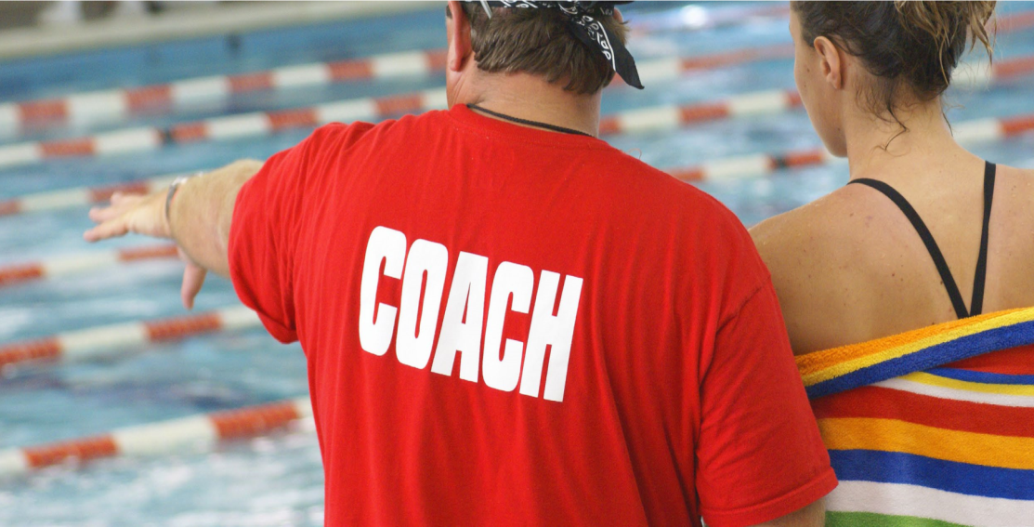
3. A relação treinador-atleta
3.3 AS DIMENSÕES INSTRUMENTAL E SOCIOEMOCIONAL DA INTERVENÇÃO
Dimensão instrumental da intervenção do treinador:
Tudo o que está relacionado com o treino para a melhoria das capacidades físicas, técnicas e táticas que visam a melhoria da performance desportiva.
Dimensão socioemocional da intervenção do treinador:
Tem a ver com o conteúdo psicológico da intervenção, que tem por objetivo promover a adaptação emocional do atleta e estabelecer um relação afetiva entre atleta e treinador.
Exemplo: os comportamentos de entusiasmo dos treinadores têm um efeito positivo no treino e facilitam a relação treinador-atleta.
Exemplo: tem-se verificado que treinadores de equipas mais vitoriosas, quando falam aos seus atletas nos intervalos dos jogos, transmitem menor quantidade de mensagens nos seus discursos, mas mais carregadas de elogios e de otimismo.

Slide 86
3.3 AS DIMENSÕES INSTRUMENTAL E SOCIOEMOCIONAL DA INTERVENÇÃO
No processo de treino deve existir uma comunicação e interação abertas e cooperativas, para facilitar a criação de um clima afetivo entre treinador e atleta, que é indispensável à adaptação emocional do praticante.
Sem esta adaptação podem surgir dificuldades técnicas, ficando bloqueada a função instrumental do treinador e podendo desencadear-se reações de ansiedade no praticante.
Na componente emocional da relação treinador-atleta, é importante considerar que:
entre atleta e treinador existe uma troca de afetos de intenso significado;
as tensões do treinador tendem a ser transmitidas ao praticante;
grande parte da condição psicológica do atleta depende da estabilidade emocional do treinador;
os estados emocionais do treinador transmitem-se ao atleta por via verbal e não-verbal;
as emoções do atleta são modeladas pelas estratégias de interação do treinador;
há necessidade de o treinador tomar consciência dos seus comportamentos e respetivo impacto nos praticantes.

Slide 87
3.3 AS DIMENSÕES INSTRUMENTAL E SOCIOEMOCIONAL DA INTERVENÇÃO
PRINCÍPIOS A SEGUIR PARA MELHORAR A EFICÁCIA NA GESTÃO EMOCIONAL DO PROCESSO DE TREINO
1. Deve evitar a tendência de ativar constantemente os atletas antes da competição.
. Deve colocar-se como um suporte emocional sempre disponível.
. Deve adequar as instruções e referências à prestação dos atletas de modo positivo e construtivo, evitando centrar-se apenas nos aspetos negativos e transmitindo sempre elementos que ajudem a correção da prestação.
. Deve ser económico nas instruções e feedbacks, limitando-se ao essencial.
. Deve ter a preocupação de apoiar emocionalmente o atleta, mesmo após um mau resultado, sem ser demasiado invasivo.
. Deve controlar as suas próprias emoções na relação com os praticantes, evitando as reações e comportamentos que reduzem as suas tensões, mas que não ajudam a adaptação dos atletas.

Slide 88
3. A relação treinador-atleta
3.4 A COMPONENTE SITUACIONAL DA RELAÇÃO TREINADOR-ATLETA
A relação treinador-atleta é influenciada, não só, pelas características pessoais de cada um, mas também pelo contexto - situação, onde ela acontece.
Fatores relacionados com a situação e que influenciam a relação treinador-atleta:
a). TIPO DE DESPORTO
A relação treinador-atleta é muitas vezes mais próxima em desportos individuais, nos quais existe maior dependência mútua, do que nos desportos coletivos, onde é normal o atleta encontrar nos companheiros o suporte que pode não receber do treinador.
b). NÍVEL DE COMPETIÇÃO
Nas etapas de formação, o treinador tem um impacto profundo nos seus atletas, os quais, devido à sua inexperiência, não possuem referências para além do que transmite o seu técnico, quer do ponto de vista instrumental, quer socioafetivo.
O treinador deve ter presente as necessidades próprias de cada nível de formação desportiva, para adequar a sua forma de relacionamento com os atletas.

Slide 89
3.4 A COMPONENTE SITUACIONAL DA RELAÇÃO TREINADOR-ATLETA (continuação)
Fatores relacionados com a situação e que influenciam a relação treinador-atleta:
c). TREINO OU COMPETIÇÃO
Nos treinos existe uma maior preocupação com o processo de aprendizagem e aperfeiçoamento das tarefas, enquanto nas competições se tende a focalizar no resultado.
Também o ambiente entre treinador e atletas pode ser diferente em treino e em competição, pelo que as diferenças verificadas na competição podem vir a criar fatores de perturbação na relação entre eles.
Na situação de competição, o treinador deve tentar assumir uma atitude próxima daquela que assume durante os treinos, para tornar a relação consistente e não dependente dos fatores incontroláveis que possam acontecer durante a competição.
d). EXPERIÊNCIAS ANTERIORES DE SUCESSO-FRACASSO
Pode haver tendência para existir uma mudança de ambiente na relação entre treinador e atletas quando, durante um período mais ou menos longo, os resultados desportivos não são bons.
Do mesmo modo, a relação será influenciada pelo modo como vão sendo cumpridos os objetivos estabelecidos para os treinos e para as competições.
O treinador deve ser racional e ser capaz de transmitir expetativas realistas, competências de evolução e capacidade de reinterpretação das situações.

Slide 90
3.4 A COMPONENTE SITUACIONAL DA RELAÇÃO TREINADOR-ATLETA (continuação)
Fatores relacionados com a situação e que influenciam a relação treinador-atleta:
e). AMBIENTE DENTRO DA EQUIPA
Tanto nos desportos coletivos como nos individuais, o ambiente entre os membros do grupo vai influenciar todo o sistema de relações, onde também se inclui o treinador.
É importante que este tente compreender os pontos críticos da dinâmica do grupo, favoráveis e desfavoráveis, para poder influenciá-la positivamente.

Slide 91
3. A relação treinador-atleta
3.5 A EDUCAÇÃO PARA A AUTONOMIA DO ATLETA
Normalmente considera-se que o treinador possui os conhecimentos, a experiência e a capacidade de análise e de resolução de problemas, enquanto o praticante possui as capacidades de execução motora, que serão mais potenciadas, se seguir eficazmente as indicações do seu técnico.
Vistas assim as coisas, a relação treinador-atleta seria um processo em que a conceção e planeamento seria a tarefa exclusiva do treinador, cabendo ao atleta a parte da execução.
No processo de treino há uma tendência para que o praticante fique dependente do treinador, que lhe dá a segurança necessária para compensar a incerteza e a ansiedade próprias do contexto competitivo.
A prática desportiva deve ser um meio promotor do desenvolvimento pessoal dos praticantes.
Desde as fases iniciais de treino, os atletas devem ter oportunidades para treinar as capacidades de análise e interpretação dos problemas, ao mesmo tempo que aprendem as capacidades para saber lidar com eles.
O papel do treinador é também ajudar no processo de progressiva maturação do atleta.

Slide 92
3.5 A EDUCAÇÃO PARA A AUTONOMIA DO ATLETA
Na realidade, no terreno da competição não é o treinador que resolve os problemas, mas sim o praticante, de acordo com as competências motoras que desenvolveu, mas também com as capacidades de criatividade e autonomia.
A função do treinador é também:
- treinar os seus atletas para serem autónomos, atribuindo-lhes progressivamente o controlo das situações.
O treinador e os seus atletas têm diferentes maneiras de ver as situações, porque têm diferentes experiências e diferentes capacidade de análise, logo, também têm diferentes capacidades para construir soluções . Se trabalharem em conjunto, o processo de treino sairá enriquecido.
De acordo com as características dos praticantes, as estratégias de treino devem incluir:
- atitude empática com o atleta (compreender emocionalmente o atleta);
- discussão das tarefas e condicionantes do treino;
- margem de autonomia do atleta no treino e competição;
- decisões tomadas a partir do referencial comum constituído pela partilha de conhecimentos e experiências.

Slide 93
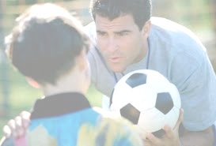
3. A relação treinador-atleta
3.6 O TREINADOR E A CARREIRA DO ATLETA
O desenvolvimento do desporto levou a que hoje se possa falar de carreiras desportivas, que começam quando o atleta se inicia numa modalidade, até atingir as fases mais evoluídas de prestação.
Treinador e atletas, passam por várias fases da carreira, de acordo com o processo de maturação desportivo e profissional (fase de iniciação, desenvolvimento, especialização e regressão).
Durante este processo, o treinador pode percorrer um caminho de aprendizagem profissional que o leve a especializar-se em determinada fase de evolução dos praticantes.
O treinador pode atingir o mais elevado grau de competência profissional em qualquer uma das fases, uma vez que tendo cada uma delas caraterísticas específicas, alguns técnicos podem especializar-se numa delas para a qual tenham mais apetência (vocação) e sensibilidade.

Slide 94
3.6 O TREINADOR E A CARREIRA DO ATLETA (continuação)
Os treinadores tornam-se figuras de enorme importância no desenvolvimento desportivo e pessoal dos atletas, desempenhando papéis diferentes em cada fase da carreira:
Na fase de iniciação:
- têm um valor decisivo quanto às questões da motivação e envolvimento das crianças e jovens no desporto;
- os bons treinadores têm um profundo amor pelas crianças com quem trabalham e são apaixonados pelo seu desporto;
- são carinhosos e assumem um estilo paternal. A relação com os seus praticantes leva-os muitas vezes a tornarem-se também amigos da família;
- mesmo que muitas vezes não sejam grandes especialistas técnicos de todos os aspetos da modalidade, conhecem perfeitamente os elementos-chave necessários a uma correta iniciação técnica;
- o modo como orientam as sessões de treino é caraterizado pela alegria que colocam na atividade e que transmitem aos praticantes;
- centram-se predominante no processo de aprendizagem e aperfeiçoamento das tarefas, atribuindo aos resultados desportivos uma importância secundária;
- muitos dos atletas que atingiram níveis elevados de prestação recordam os seus treinadores desta fase como tendo transmitido a estrutura essencial à sua evolução no desporto.

Slide 95
3.6 O TREINADOR E A CARREIRA DO ATLETA (continuação)
Na fase de desenvolvimento:
- faz-se a transição de treinos muito lúdicos, para programas mais rigorosos de treino;
- os treinadores são respeitados pelas sua qualidades técnico-pegagógicas e seguem critérios de disciplina e de cumprimento de tarefas, mais elaborados;
- são exigentes quanto aos processos de trabalho e dirigem-se para objetivos explícitos e definidos, educando os jovens na organização do seu comportamento enquanto atletas;
- estes treinadores possuem um elevado nível de especialização técnica e dominam os detalhes, de modo a orientar os praticantes de forma adequada às suas caraterísticas, e a fornecer-lhes os elementos indispensáveis a um nível elevado de prestação desportiva.
- nesta fase, que coincide com a adolescência, o treinador pode tornar-se um modelo adulto complementar ou substituto da família, mas pode também ver a sua autoridade contestada, pois os adolescentes entram facilmente em conflito, decorrente do seu processo de procura de autoafirmação e valorização perante os outros.
Na última fase:
o treinador pode ser um apoio indispensável ao atleta; mas também pode surgir negativamente relacionado com o abandono, quer por estar associado ao seu desencadeamento, quer por não ter prestado o apoio desejado no último período de transição.

Slide 96
3.6 O TREINADOR E A CARREIRA DO ATLETA (continuação)
Na fase de especialização:
- O nível de conflitualidade pode ser um pouco mais elevada a partir do final das etapas de formação, o que pode estar associado ao aumento da tensão da competição e de possíveis desentendimentos pontuais com os treinadores;
- à medida que evoluem, os atletas podem desenvolver perspetivas pessoais sobre procedimentos e decisões que, nalguns casos, podem entrar em conflito com o entendimento dos seus técnicos, ou que estes podem não considerar de acordo com os desejos dos discípulos.
Na fase da regressão:
- o treinador pode ser um apoio indispensável ao atleta;
- também pode surgir negativamente relacionado com o abandono, quer por estar associado ao seu desencadeamento, quer por não ter prestado o apoio desejado no último período de transição.
Sabe-se que o nível de conflito é geralmente baixo, em todas as etapas, podendo ser ligeiramente mais elevado a partir do final das etapas de formação, o que pode estar associado ao aumento da tensão da competição e a possíveis desentendimentos pontuais com os treinadores.

Slide 97
3.6 O TREINADOR E A CARREIRA DO ATLETA (continuação)
Conclusões de alguns estudos sobre a evolução da relação treinador-atleta:
Existe uma dinâmica na relação entre treinador e atleta ao longo da carreira.
Verifica-se uma tendência para que a evolução decorra de uma orientação centrada na componente afetiva, para uma orientação centrada na tarefa.
O poder da relação recai inicialmente sobre o treinador, tendendo, nas fases mais evoluídas, a ser repartido entre atleta e treinador, com o progressivo aumento da colaboração no processo de tomada de decisão.
A orientação para a tarefa é facilitada pela existência de compatibilidade mútua (trabalho em conjunto) e confiança entre treinador e atleta, e pelo equilíbrio de poder na relação.
O nível de conflitualidade é normalmente baixo, mas quando existe, acontece sobretudo na fase de desenvolvimento e deve-se essencialmente ao facto de o atleta considerar que o treinador é demasiado exigente no treino, sentir falta de afeto e atenção por parte do seu técnico e sentir que lhe é restringida a autonomia.
Sabe-se que o nível de conflito é geralmente baixo, em todas as etapas, podendo ser ligeiramente mais elevado a partir do final das etapas de formação, o que pode estar associado ao aumento da tensão da competição e a possíveis desentendimentos pontuais com os treinadores.

Slide 98
3.6 O TREINADOR E A CARREIRA DO ATLETA (continuação)
O treinador deve seguir as seguintes orientações:
Deve gerir o processo relacional de acordo com a evolução das necessidades e com o desenvolvimento maturacional do atleta, facilitando o seu crescimento pessoal.
Deve levar em conta as alterações das motivações e objetivos pessoais do atleta e não se centrar nas preocupações inerentes aos seus próprios objetivos profissionais.

